Slide 1


Python Development
Hello World!
Notes:
n/a

Slide 2
Obiective
Afisarea informatiilor in consola
Folosirea variabilelor pentru a memora date de diverse tipuri
Definirea constantelor
Înțelegerea operatorilor matematici
Notes:
n/a

Slide 3
Afisarea informatiilor in consola
print(5)
print(“5”)
print(“a”, 4)
Notes:
n/a

Slide 4
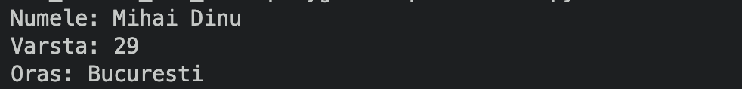
Afisarea informatiilor in consola
Exerticitiu:
Afiseaza in consola o scurta prezentare a ta dupa modelul de mai jos.

Slide 5

Folosirea variabilelor pentru a memora date de diverse tipuri
Variabilele permit descrierea datelor prin cuvinte usor de retinut.
Varibilele se pot asemana cu niste cutii etichetate.
Continutul cutiiei este variabil.
Notes:
n/a

Slide 6
Folosirea variabilelor pentru a memora date
Exercitiu:
Afiseaza in consola mesajele de mai jos, inlocuind xx cu vasta ta.
Varsta mea este: xx.
I am xx years old.
M-am nascut in urma cu xx ani.
I was born xx years ago.
Modifica codul existent inlocuind fiecare aparitie a varstei tale cu 100.
Notes:
n/a

Slide 7

Tipuri de date
None | var = None
Int | var = 1
Float | var = 2.3
Bool | var = True sau False
String | var = “test”
Bytes | var = b”test”
Notes:
n/a

Slide 8
Siruri de caractere (string)
Exercitiu:
Memoreaza intr-o variabila prenumele tau. Foloseste aceasta variabila pentru a afisa in consola mesajul :
Numele meu este *********.
Notes:
n/a

Slide 9
Numere intregi (int)
Exercitiu:
Memoreaza intr-o variabila cate litere are numele tau de familie. Foloseste aceasta variabila pentru a afisa in consola mesajul :
Numele meu de familie este format din xx litere.
Notes:
n/a

Slide 10
Numere reale (float)
Exercitiu:
Defineste o variabila ce reprezinta soldul contului bancar si aloca-i valoarea None. Afiseaza valoarea, ar trebui sa obtii None in consola. In continuare, schimba-i valoarea in 345.23. Foloseste aceasta variabila pentru a afisa in consola mesajele :
Soldul contului tau este: xx RON.
Account balance: xx RON
Notes:
n/a

Slide 11
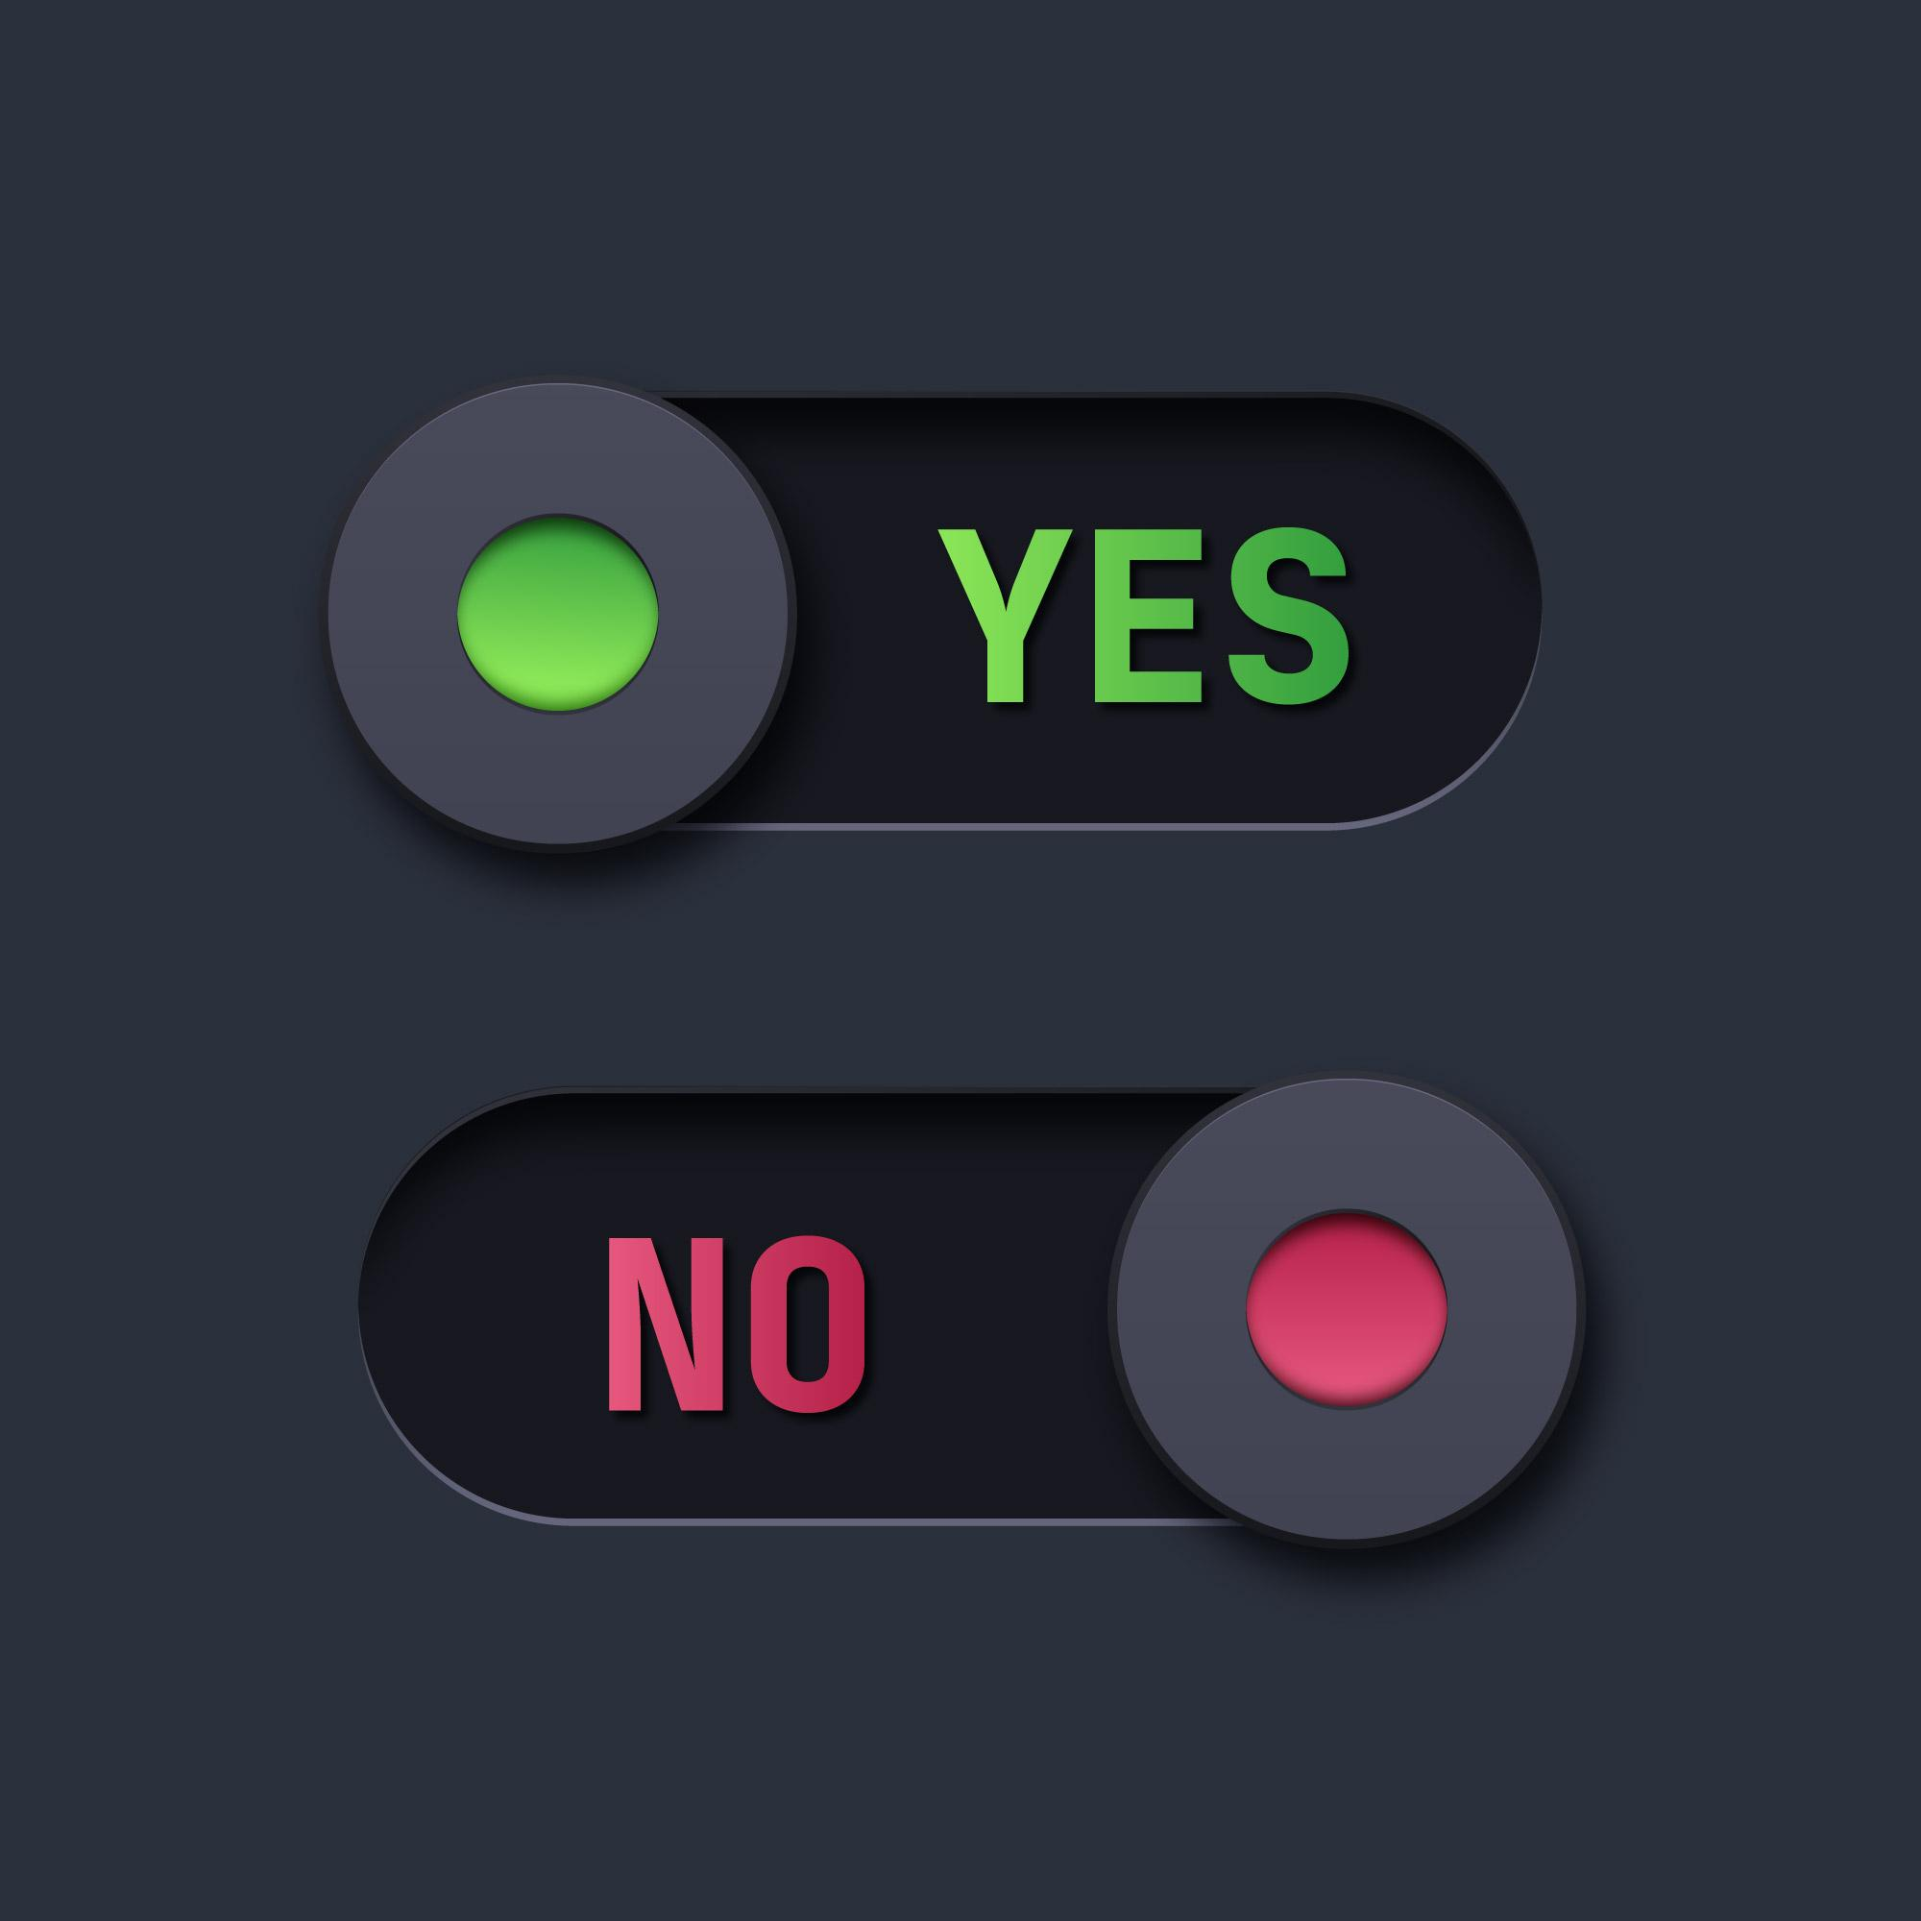
Boolean
Exercitiu:
Defineste o variabila ce reprezinta daca o usa este inchisa. Initial usa este inchisa. Foloseste aceasta variabila pentru a afisa in consola mesajele :
Usa inchisa: True
Usa inchisa: False
Notes:
n/a

Slide 12
Definirea constantelor
THIS_IS_A_VARIABLE = True
THIS_IS_A_CONSTANT = True
PI = 3.14
Notes:
n/a

Slide 13
Intelegerea operatorilor matematici - Adunare +
Operand | Operand | Rezultat
Int | Int | Int
Float | Int | Float
String | String | String
String | Int/Float | Erorare
Notes:
n/a

Slide 14
Intelegerea operatorilor matematici - Scadere -
Operand | Operand | Rezultat
Int | Int | Int
Float | Int | Float
String | String | Eroare
String | Int/Float | Erorare
Notes:
n/a

Slide 15
Intelegerea operatorilor matematici - Inmultire *
Operand | Operand | Rezultat
Int | Int | Int
Float | Int | Float
String | String | Eroare
String | Int | String - multiplicat
String | Float | Eroare
Notes:
n/a

Slide 16
Intelegerea operatorilor matematici - Impartire /
Operand | Operand | Rezultat
Int | Int | Float
Float | Int | Float
String | String | Eroare
String | Int | Eroare
String | Float | Eroare
Notes:
n/a

Slide 17
Intelegerea operatorilor matematici - Restul impartirii %
Operand | Operand | Rezultat
Int | Int | Int
Float | Int | Float
Notes:
n/a

Slide 18
Intelegerea operatorilor matematici - Catul impartirii //
Operand | Operand | Rezultat
Int | Int | Int
Float | Int | Float
Notes:
n/a

Slide 19
Comentarii
Docstrings
'''
This class contains only static methods, do no instantiate this.
Under this class are bundled methods for system control and interrogation.
All the methods inside raises BoxingException if they are called without
calling System.init() first!
'''
In Line
# ----------------------------------EXCEPTIONS------------------------------ #
Notes:
n/a

Slide 20
Thank you :)
Ne vedem la sesiunea viitoare!
Notes:
n/a

